Slide 1

Thứ sáu ngày 9 tháng 10 năm 2020
Toán
Luyện tập

Slide 2

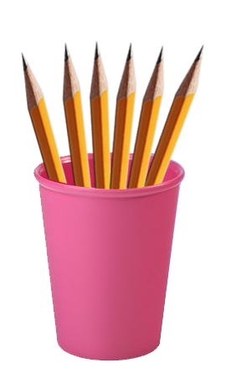
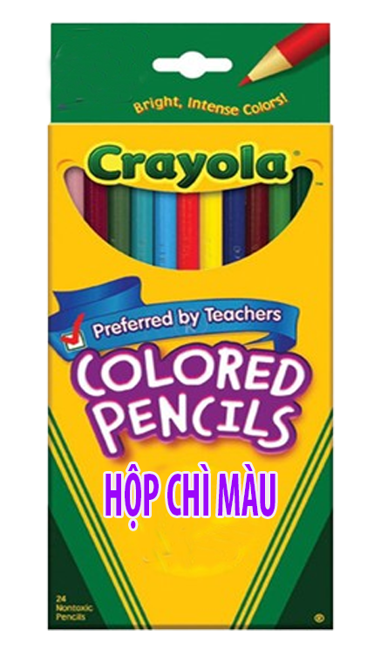
Trong cốc có 6 bút chì, trong hộp có nhiều hơn trong cốc 2 bút chì. Hỏi trong hộp có bao nhiêu bút chì?
?
Tóm tắt
Cốc có : 6 bút chì
Hộp nhiều hơn cốc : 2 bút chì
Hộp có :… bút chì?

Slide 3
Bài giải
Trong hộp có số bút chì là:
6 + 2 = 8 ( bút chì)
Đáp số: 8 bút chì

Slide 4

Giải bài toán theo tóm tắt sau:
An có : 11 bưu ảnh
Bình nhiều hơn An : 3 bưu ảnh
Bình có :… bưu ảnh?

Slide 5
Bài giải
Bình có số bưu ảnh là:
11 + 3= 14 ( bưu ảnh)
Đáp số:14 bưu ảnh

Slide 6
Bài giải
Số bưu ảnh Bình có là:
11 + 3= 14 ( bưu ảnh)
Đáp số:14 bưu ảnh

Slide 7

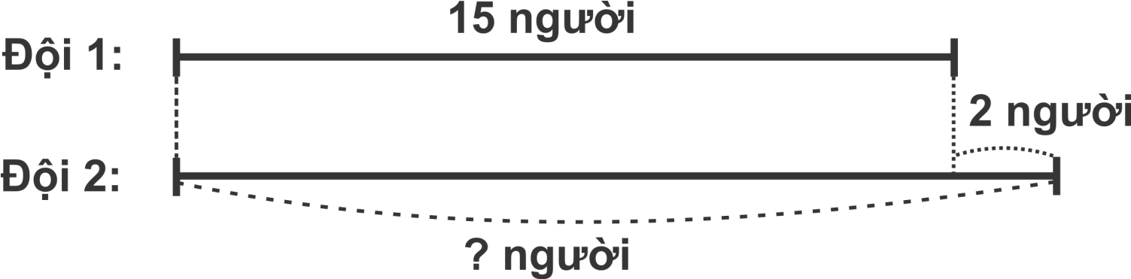
Giải bài toán theo tóm tắt sau:
Bài giải:
Đội hai có số người là:
15 + 2 = 17 (người)
Đáp số: 17 người

Slide 8








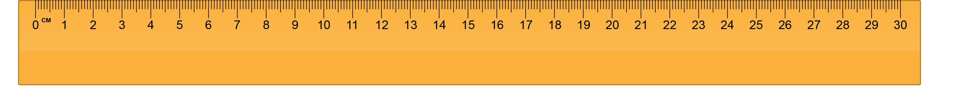
Đoạn thẳng AB dài 10cm, đoạn thẳng CD dài hơn đoạn thẳng AB 2cm.
a) Hỏi đoạn thẳng CD dài bao nhiêu xăng-ti-mét?
b) Vẽ đoạn thẳng CD.
a)
b)
C
D

